Slide 1

Nutriënten uit het oppervlaktewater verwijderen met Nature Based Solutions
Marc Nijboer (Deltares / KWR / WUR, Netherlands)

Slide 2
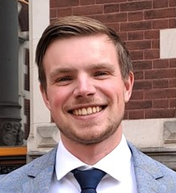


Kort voorstellen
PhD’er bij Wageningen Universiteit, Deltares en KWR
GREENHOOD: EU project met Spanje, Noorwegen en Finland
Doel: Kwanticeren van het effect van “Nature Based Solutions” op de waterkwaliteit van Nederlandse agrarische zandgronden

Slide 3
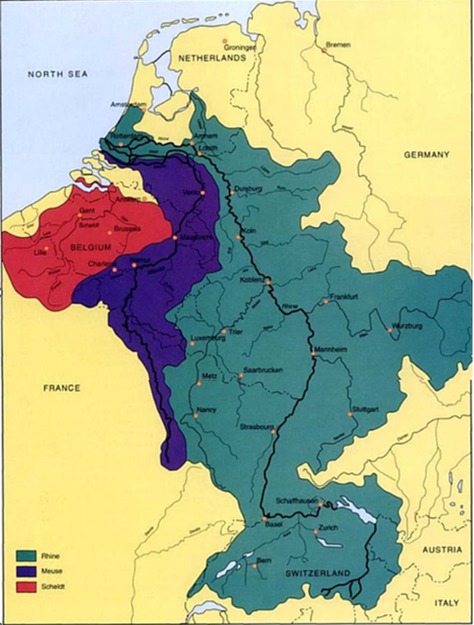
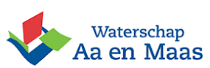
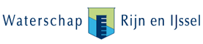
Projecten
Vinkenloop
  Houtsnipperfilter → Sinds 10-2023
  Sedimentvang → Aanleg eind 2025
  Verbrede sloot → Aanleg eind 2025
Vragenderbeek
  Sedimentvang → Metingen eind 2025
  Verbeterde bufferstrook → Metingen eind 2025
Vragender
Vinkenloop

Slide 4
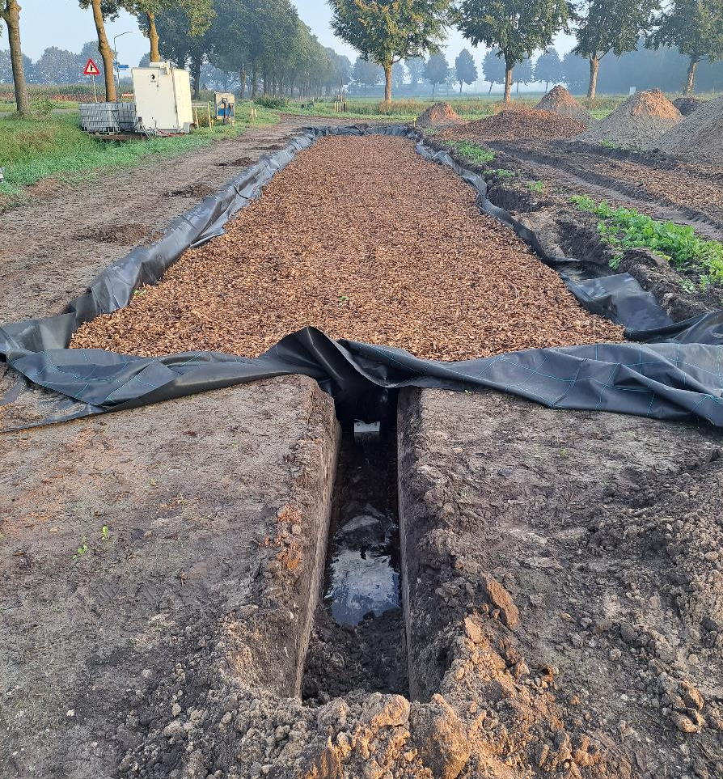
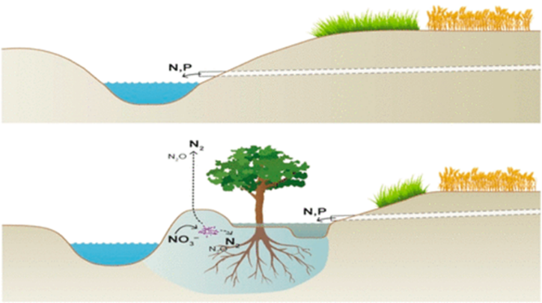
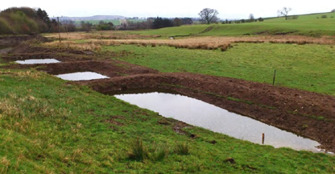
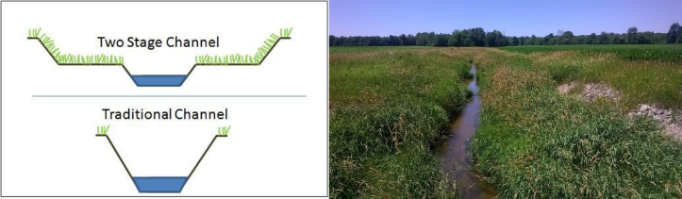
Geteste systemen gedurende het project
Normale bufferstrook
Houtsnipperreactor
Verbeterde bufferstrook
Sedimentvang
Verbrede sloot

Slide 5
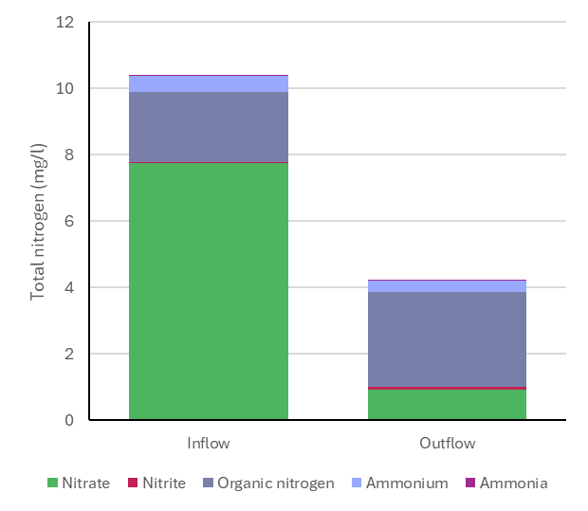
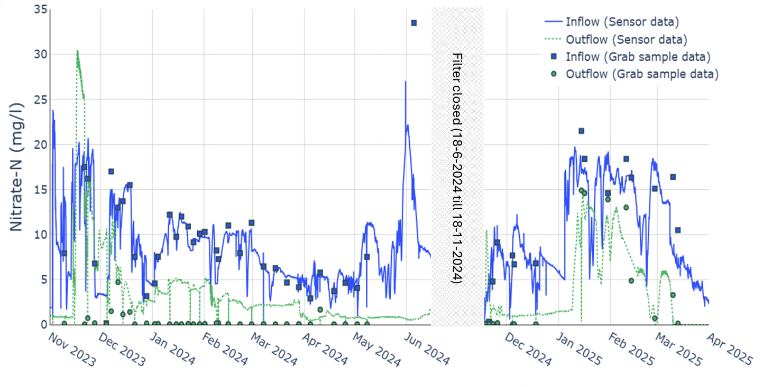
Eerste resultaten van het houtsnipperfilter
Nitraatverwijdering door optimalisatie van denitrificatie
Houtsnipperfilter werkt → ~60% verwijdering van nitraat
Rendement hoog bij:
  Hogere temperaturen
  Langere verblijftijden in het filter

Slide 6
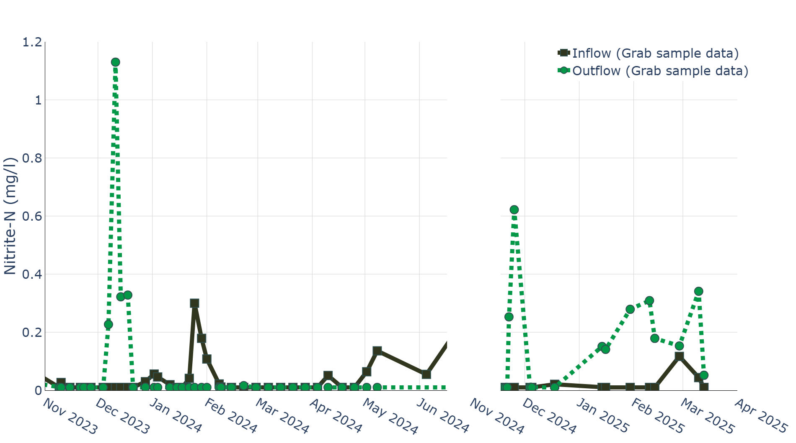
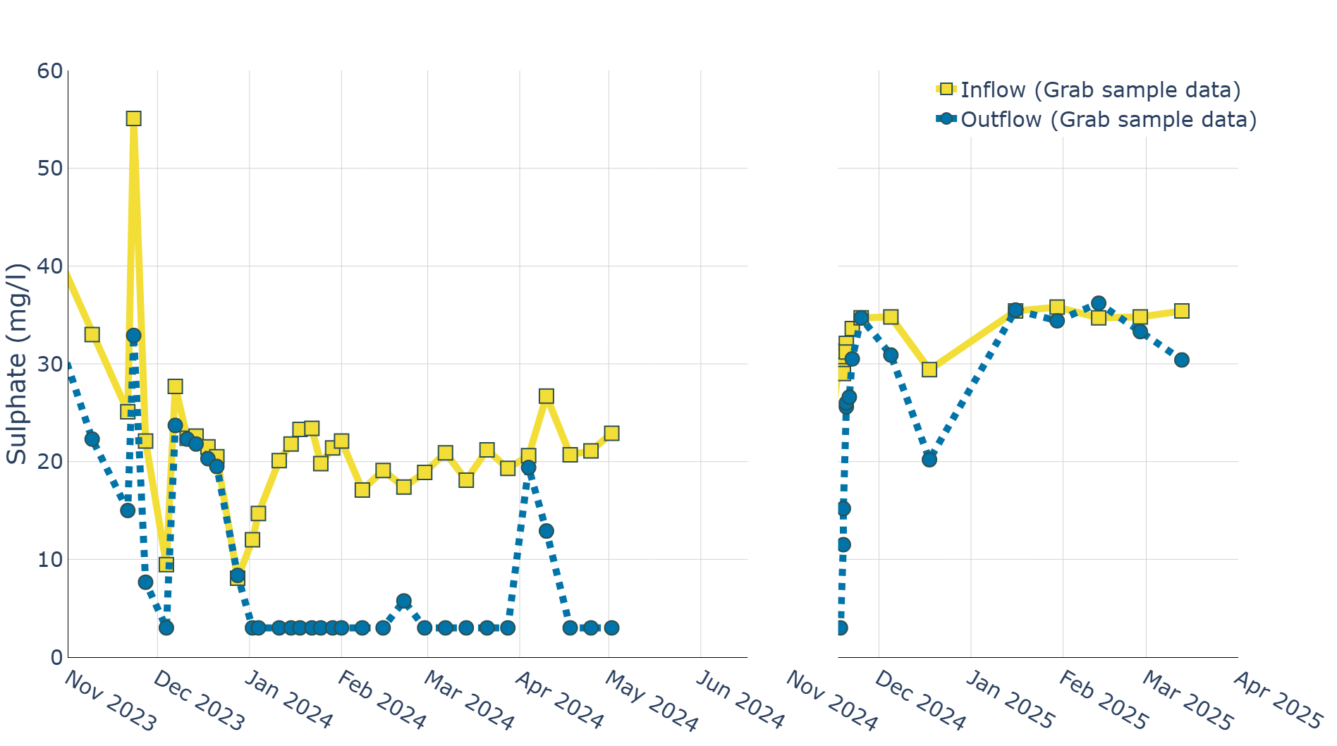
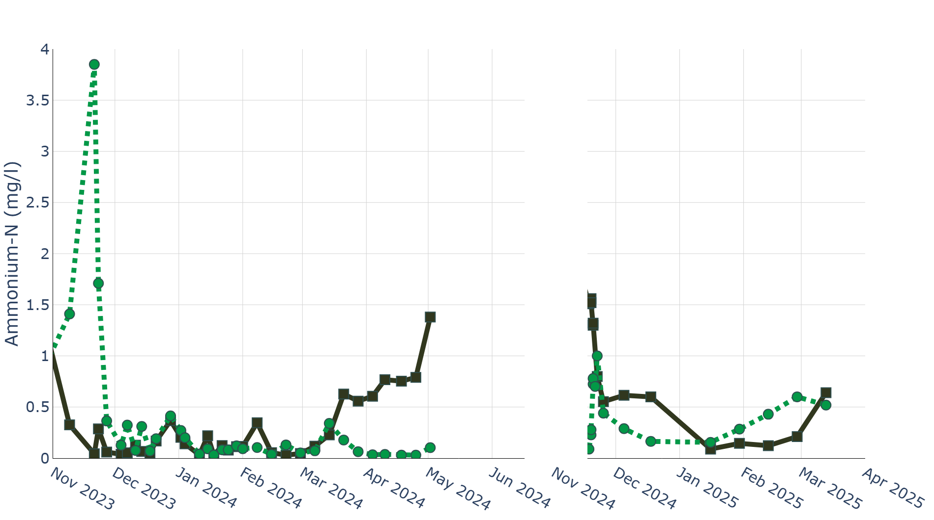
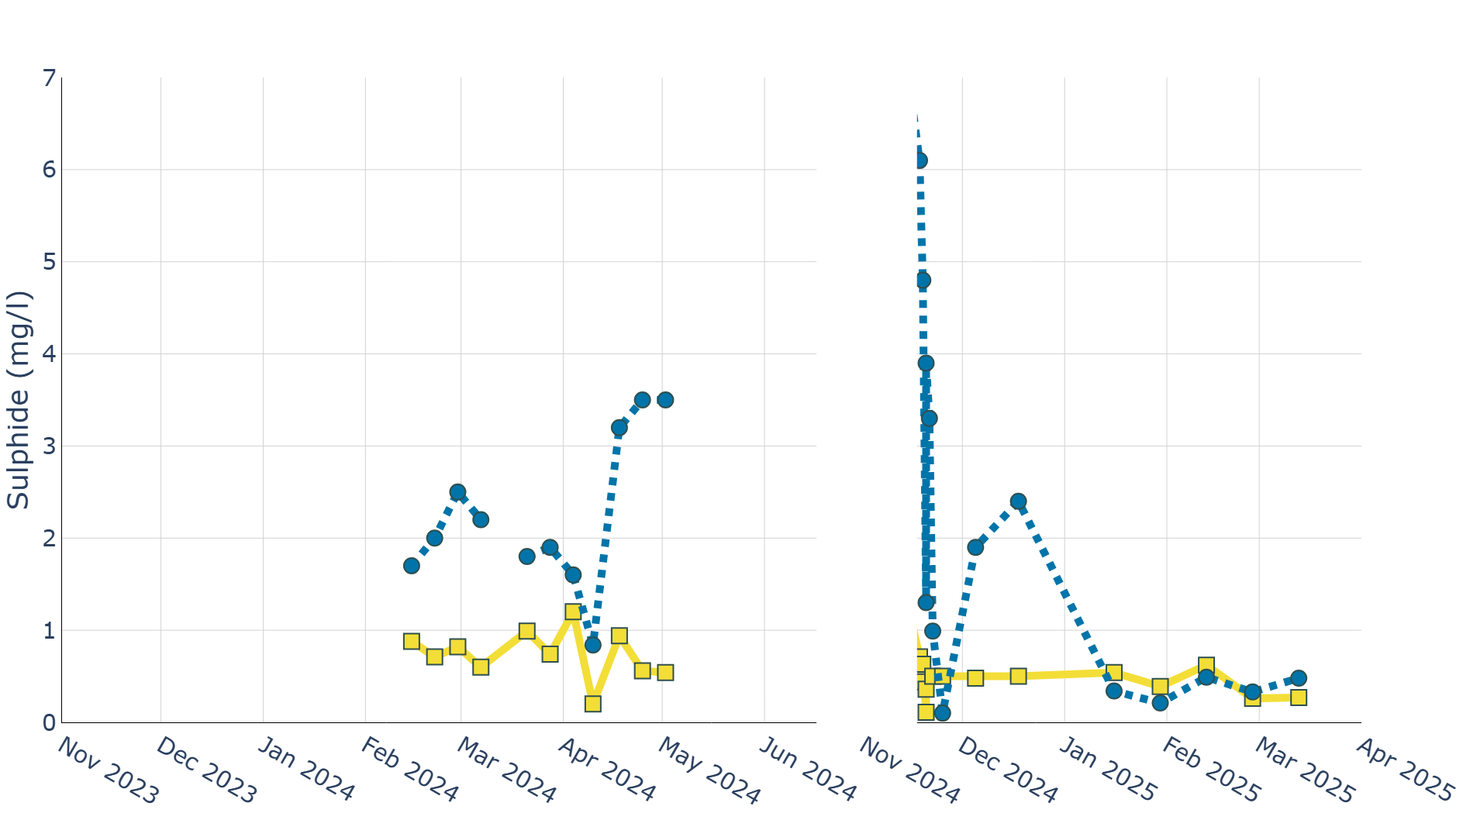
Neveneffecten houtsnipperfilter
Verhoging in Nitriet, N-Organisch en Sulfide
Uitspoelingspiek van meerdere stoffen op het begin
Filter closed (18-6-2024 till 18-11-2024)
Filter closed (18-6-2024 till 18-11-2024)

Slide 7
Vervolg van het onderzoek
Neveneffecten van houtsnipperfilter in kaart brengen
Effecten meten van sedimentpoelen en verbeterde bufferstroken
De Nature Based Solutions modelleren
Optimalisatie van Nature Based Solutions met behulp van de metingen en modellen

Slide 8
Vragen?
E-mail: marc.nijboer@deltares.nl

